Slide 1
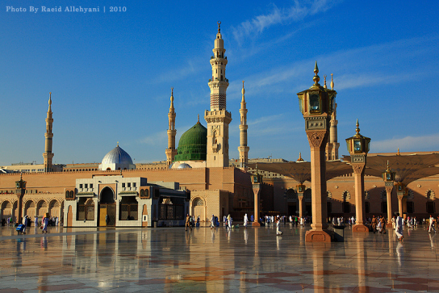
আসসালামু আলাইকুম ওয়া রাহমাতুল্লাহ
আজকের পাঠে সবাইকে স্বাগতম
Notes:
পাঠ সংশ্লিষ্ট ছবি দ্বারা ক্লাসে স্বাগতম জানানো যেতে পারে। যেহেতু পাঠ ইবাদতের । তাই এ ক্ষেত্রে মসজিদের ছবি দ্বারা ক্লাসে স্বাগতম জানানো হয়েছে ।

Slide 2
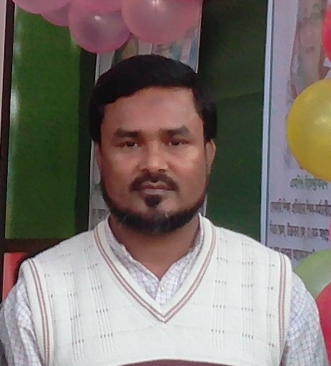
অধ্যায়ঃ তৃতীয়
পাঠঃ ০১
নামঃ মোঃ আব্দুল আহাদ
পদবীঃ সহকারী শিক্ষক
দলুয়া উচ্চ বিদ্যালয় ও মহাবিদ্যালয়
বীরগঞ্জ,দিনাজপুর
Email:abdulahadaraf@gmail.com
Mobile:01733159727
Notes:
শিক্ষক মহোদয়গণ নিজ বিদ্যালয়ের ক্ষেত্রে এই স্লাইডটি hide করে রাখতে পারেন । আবার ইচ্ছে করলে দেখাতেও পারেন ।

Slide 3
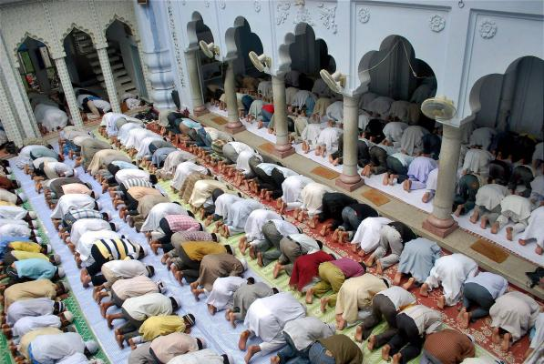
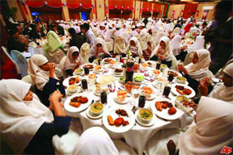
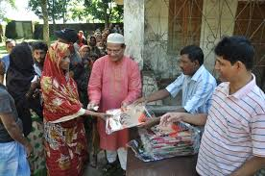
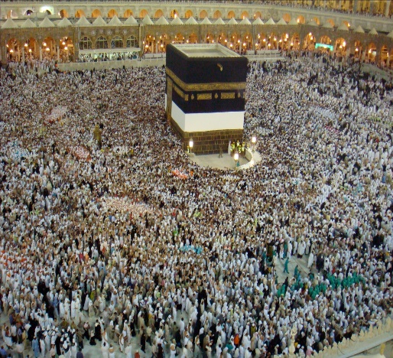
নিচের ছবিগুলো ভালোভাবে লক্ষ্য করে বলি……
এখানে মানুষ কী করছে?
সালাত আদায় করছে
ইফতার করছে
গরীবদের মাঝে দান করছে
ইবাদত
হাজ্জ আদায় করছে
এসব কাজকে ইসলামে কী বলা হয়?
Notes:
পাঠ ঘোষনার জন্য এই ছবিগুলো দেখাতে পারেন । এ ক্ষেত্রে তারা কি করছে? কেন করছে ? ইত্যাদি প্রশ্ন করা যেতে পারে ।

Slide 4
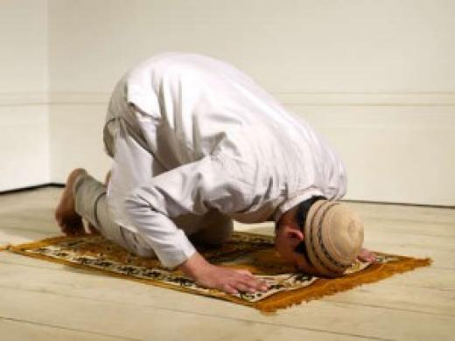
আজকের পাঠের বিষয়
ইবাদত
Notes:
এই ছবিটি দ্বারাও পাঠ ঘোষনা করতে পারেন ।এ ক্ষেত্রে শিক্ষক মহোদ্বয় পাঠের বিষয় বোর্ডে লিখে দিবেন ।

Slide 5
শিখন ফল
এই পাঠ শেষে শিক্ষার্থীরা ............
১। ইবাদত কী তা বলতে পারবে ।
২। ইবাদতের উদ্দেশ্য লিখতে পারবে ।
৩। ইবাদতের প্রকারভেদ গূলো ব্যাখ্যা করতে পারবে ।
৪। ইবাদতের গুরুত্ব ও তাৎপর্য বিশ্লেষন করতে পারবে ।
Notes:
শিক্ষক মহোদ্বয়গণ চাইলে এই স্লাইডটি hide করে রাখতে পারেন আবার দেখাতেও পারেন । তবে শিখনফল নিয়ে বেশী আলোচনার প্রয়োজন নেই ।

Slide 6
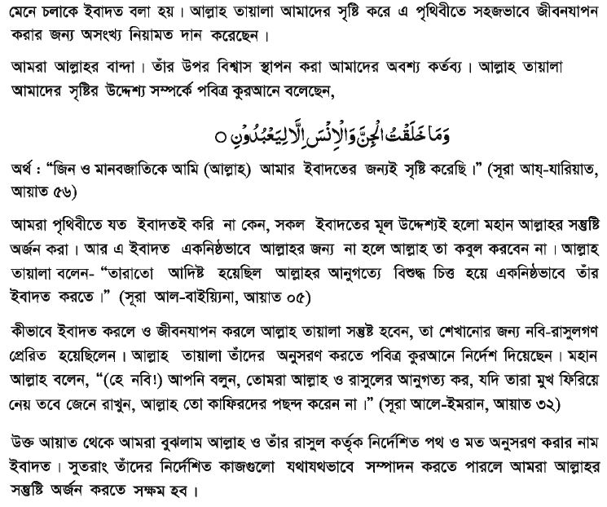
তোমার ইসলাম ও নৈতিক শিক্ষা বইয়ের ( ৯৭-৯৮) পৃষ্ঠাদ্বয় মনোযোগ সহকারে পাঠ কর--
Notes:
শিক্ষার্থীগণ নিজ নিজ বইয়ে পাঠ ১ মনোযোগ সহকারে পাঠ করবে আর শিক্ষক মহোদয় তা পর্যবেক্ষণ করবেন।

Slide 7
একক কাজ
ইবাদত কাকে বলে? নিজের খাতায় লিখ।
Notes:
শিক্ষার্থীগণ ইবাদতের সংজ্ঞা খাতায় লিখবে অতঃ শিক্ষক মহোদয়ের পরিচালনায় শিক্ষার্থীগণ একে অপরের খাতা মূল্যায়ণ করবে।

Slide 8
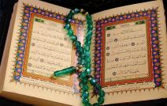
ইবাদতের উদ্দেশ্য---
পবিত্র কুরআনে আল্লাহ তায়ালা বলেন......
“জিন ও মানব জাতিকে আমি (আল্লাহ) আমার ইবাদতের জন্যই সৃষ্টি করেছি।” (সূরা আয-যারিয়াত, আয়াত ৫৬)
“( হে নবি!) আপনি বলুন, তোমরা আল্লাহ ও রাসুলের আনুগত্য কর, যদি তারা মুখ ফিরিয়ে নেয় তবে জেনে রাখুন, আল্লাহ তো কাফিরদের পছন্দ করেন না ।” (সূরা আলে-ইমরান, আয়াত ৩২)
“তারাতো আদিষ্ট হয়েছিল আল্লাহর আনুগত্যে বিশুদ্ধ চিত্ত হয়ে একনিষ্ঠভাবে তাঁর ইবাদত করতে ।” (সূরা আল – বাইয়্যিনা, আয়াত ০৫)
Notes:
ইবাদতের উদ্দেশ্য বুঝিয়ে বলতে পারেন ।

Slide 9
ইবাদতের গুরুত্ব ও তাৎপর্য.....
আল্লাহ তায়ালা বলেন ......
“সালাত আদায় করার পর তোমরা জমিনে ছড়িয়ে পড়বে । আল্লাহর অনুগ্রহ সন্ধানে ব্যাপৃত হবে এবং আল্লাহকে বেশি বেশি স্মরণ করবে । যাতে তোমরা সফলকাম হও ।” (সূরা আল-জুমুআ,আয়াত ১০)
Notes:
ইবাদতের গুরুত্ব ও তাৎপর্য বুঝিয়ে বলতে পারেন ।

Slide 10
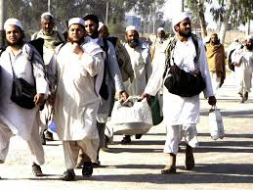
ইবাদতের প্রকারভেদ
হাক্কুল্লাহ
হাক্কুল ইবাদ
Notes:
ইবাদতের প্রকারভেদ বুঝিয়ে বলতে পারেন । এ ক্ষেত্রে মানুষের ছবি দ্বারা আল্লাহর বান্দার হক বুঝানো যেতে পারে ।

Slide 11
হাক্কুল্লাহ (আল্লাহর হক)............
দৈনিক পাঁচ ওয়াক্ত ফরজ সালাত সহ অন্যান্য সালাত আদায় করা।
রমজান মাসের ফরজ সাওম পালন করা সহ অন্যান্য সাওম পালন করা ।
প্রত্যেক সামর্থবান মুসলিম নর-নারীর উপর জীবনে একবার হজ পালন করা ফরজ। এছাড়াও অন্যান্য হজ পালন করা আল্লাহর হক ।
প্রত্যেক সামর্থবান মসলিম নর-নারীর উপর যাকাত প্রদান করা আল্লাহর হক ।
Notes:
আল্লাহর সাথে সম্পৃক্ত অধিকার বা কর্তব্যকে হাক্কুল্লাহ বলে ।ছবিটিতে মানুষগূলো কি করছে ? এই কাজগূলো কার সাথে সম্পৃক্ত ?ইত্যাদি প্রশ্ন করা যেতে পারে ।

Slide 12
হাক্কুল্লাহ (আল্লাহর হক ) আদায় করার উপায় ......
# সামগ্রিক জীবনে আল্লাহর সার্বভৌমত্ব ও কর্তৃত্ব স্বীকার করা ।
# আল্লাহর দেওয়া সকল আদেশ-নিষেধ মেনে চলা ।
#সর্বাবস্থায় নিজেকে আল্লাহর নিকট সমর্পণ এবং তার অনুগ্রহ কামনা করা ।
Notes:
কি কি কাজ করলে আল্লাহর হক আদায় করা যাবে ? আমরা কিভাবে আল্লাহর হক আদায় করতে পারি ? ইত্যাদি প্রশ্ন করা যেতে পারে ।

Slide 13
জোড়ায় কাজ............
আমরা কীভাবে আল্লাহর হক আদায় করতে পারি ?পোষ্টার পেপারে লিখে শ্রেণিতে উপস্থাপন কর।
Notes:
শিক্ষক মহোদয় শিক্ষার্থীগণকে দুইজন করে জোড়া করে দিবেন। প্রত্যেক জোড়া পোষ্টার পেপারে আল্লাহর হক আদায় করার উপায়সমুহ লিখবে। অতঃপর তা উপস্থাপণ করবে।

Slide 14
হাক্কুল ইবাদ (বান্দার হক ).................
রাসুলুল্লাহ (সাঃ) বলেছেন, নিশ্চয় তোমার উপর তোমার প্রতিপালকের, তোমার শরীরের, তোমার স্ত্রী ও সন্তান- সন্তুতির হক রয়েছে ।
রাসুলুল্লাহ (সাঃ) আরও বলেছেন, “এক মুসলিমের উপর অপর মুসলিমের ছয়টি অধিকার রয়েছে । যেমন-
জানাযায় অংশগ্রহন করা
হাঁচির জবাব দেওয়া
রূগীকে দেখতে যাওয়া
দাওয়াত কবুল করা
মজলুমকে সাহায্য করা
সালামের জবাব দেওয়া
Notes:
বান্দার হক বুঝিয়ে বলতে পারেন ।

Slide 15
অমুসলিমের হক
নিকটাত্নীয়ের হক
দুরাত্নীয়ের হক
হাক্কুল ইবাদ (বান্দার হক) )
অভাবী লোকের হক
প্রতিবেশীর হক
সাধারন মুসলমানের হক
শাসক-শাসিতের হক
দেশবাসীর হক
Notes:
মানুষের প্রতি মানুষের অধিকারগুলো বুঝিয়ে বলতে পারেন ।

Slide 16
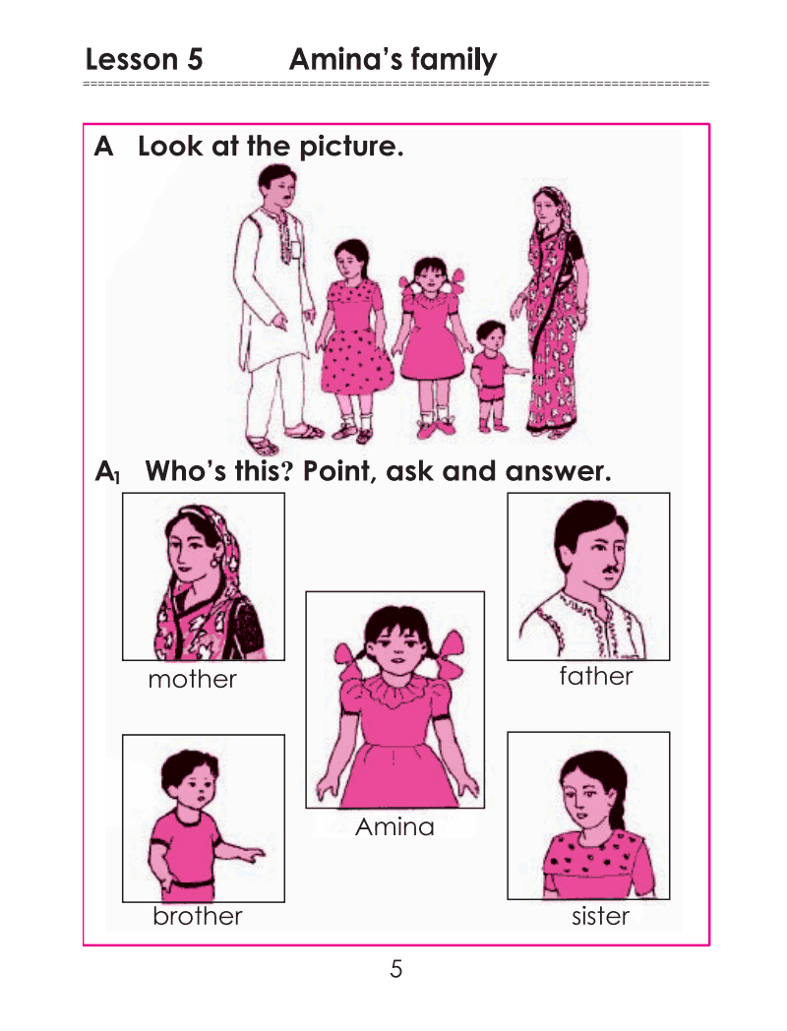
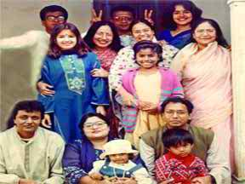
পিতা-মাতা, ভাই- বোন সহ এক বাড়িতে আমরা যাদের সাথে বসবাস করি তারা আমাদের নিকটাত্নীয় । তাদের প্রতি আমাদের দ্বায়িত্ব ও কর্তব্যই হল নিকটাত্নীয়ের হক ।
নিকটাত্নীয়ের পর আর যাদের সাথে আমাদের আত্নীয়তার সম্পর্ক রয়েছে তারা আমাদের দুরাত্নীয়। যেমনঃ শ্বশুর- শ্বাশূরী, মামা-মামী, খালা-খালু, ফুফা-ফুফু ইত্যাদি। তাদের প্রতি আমাদের দ্বায়িত্ব ও কর্তব্যই হল দুরাত্নীয়ের হক ।
Notes:
নিকটাত্নীয় ও দূরাত্নীয়ের হক বুঝিয়ে বলতে পারেন । আমরা যাদের সাথে এক বাড়ীতে বাস করি এবং যাদের সাথে আমাদের আত্নীয়তার সম্পর্ক রয়েছে তাদের প্রতি আমাদের কি কি কর্তব্য রয়েছে ইত্যাদি প্রশ্ন করা যেতে পারে ।

Slide 17
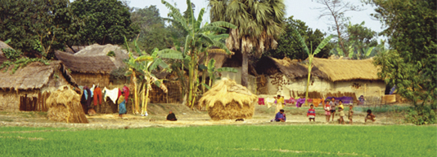
আমাদের বাড়ীর আশে পাশে ৪০ ঘর পর্যন্ত যারা বসবাস করে তারা আমাদের প্রতিবেশী। তাদের খোজ খবর নেয়া, বিপদে আপদে সহযোগিতা করা এবং তাদের প্রতি আমাদের দ্বায়িত্ব ও কর্তব্যই হল প্রতিবেশীর হক।
আমরা যে দেশে বসবাস করি সে দেশের ও দেশের মানুষের প্রতি আমাদের কিছু দ্বায়িত্ব ও কর্তব্য রয়েছে । সে সব দ্বায়িত্ব যথাযথভাবে পালন করাই হল দেশবাসীর হক ।
Notes:
প্রতিবেশীর হক ও দেশবাসীর হক বুঝিয়ে বলতে পারেন । এ ক্ষেত্রে আমাদের আশে পাশে যারা বাস করে তাদের প্রতি আমাদের কোন কর্তব্য আছে কি না এবং আমরা যে দেশে বসবাস করি সে দেশের মানুষের প্রতি আমাদের কোন দ্বায়িত্ব ও কর্তব্য আছে কি না ইত্যাদি প্রশ্ন করা যেতে পারে ।

Slide 18
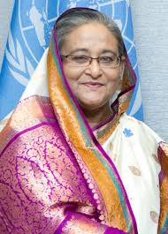
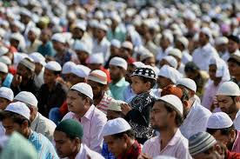
আমরা যে দেশে বসবাস করি সে দেশ যারা শাসন করেন তারা শাসক । আর দেশের সাধারন মানুষ হল শাসিত । দেশের সাধারন মানুষের প্রতি শাসকের যেমন কর্তব্য রয়েছে তেমনি দেশের মানুষেরও দেশের প্রতি কিছু দ্বায়িত্ব ও কর্তব্য রয়েছে । এসব দ্বায়িত্ব ও কর্তব্যই হল শাসক-শাসিতের হক ।
আমরা যে দেশে বাস করি সে দেশের সকল মুসলিমের প্রতি আমাদের কিছু দ্বায়িত্ব ও কর্তব্য রয়েছে । তাদের প্রতি আমাদের এসব দ্বায়িত্ব ও কর্তব্যই হল সাধারন মুসলমানের হক ।
Notes:
শাসক-শাসিতের হক সাধারণ মুসলিমের হক বুঝিয়ে বলতে পারেন । এ ক্ষেত্রে আমরা যে দেশে বাস করি সে দেশের শাসকের প্রতি আমাদের কোন কর্তব্য আছে কি না এবং আমাদের প্রতি তাদের কোন কর্তব্য আছে কি না ইত্যাদি প্রশ্ন করা যেতে পারে ।

Slide 19
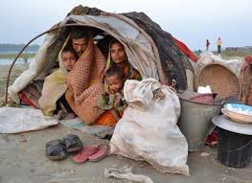
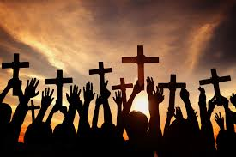
আমাদের এলাকায় যে সব অভাবি ও দরিদ্র মানুষ আছে তাদের অভাব লাঘবে যথাসাধ্য চেষ্টা করা আমাদের দ্বায়িত্ব ও কর্তব্য । এসব দ্বায়িত্ব যথাযথভাবে পালন করাই হল অভাবি লোকের হক ।
আমাদের দেশে বিভিন্ন ধর্মের মানুষ বাস করে । অমুসলিম তথা অন্য ধর্মের মানুষের জান-মালের নিরাপত্তা সহ তাদের প্রতি আমাদের কিছু দ্বায়িত্ব ও কর্তব্য রয়েছে । এসব দ্বায়িত্ব যথাযথভাবে পালন করাই হল অমুসলিমের হক ।
Notes:
অভাবি লোকের হক এবং অমুসলিমদের হক বুঝিয়ে বলতে পারেন । এক্ষেত্রে ছবিতে আমরা যাদের দেখছি তারা কোন ধরনের মানুষ ? তাদের প্রতি আমাদের কোন কর্তব্য আছে কি না ? ইত্যাদি প্রশ্ন করা যেতে পারে । ছবিতে যে প্রতিক দেখছি সেগুলো কোনটা কোন ধর্মের প্রতীক এবং অন্য ধর্মের মানুষের প্রতি আমাদের কোন দ্বায়িত্ব ও কর্তব্য আছে কি না ইত্যাদি প্রশ্ন করা যেতে পারে।

Slide 20
দলীয় কাজ ...............
আমরা কীভাবে বান্দার হকগুলো আদায় করতে পারি তা পোষ্টার পেপারে লিখে শ্রেণিতে উপস্থাপণ কর কর
Notes:
শিক্ষক মহোদয় শিক্ষার্থীগণকে কয়েকটি দলে ভাগ করে দিবেন।প্রত্যেক দল বান্দার হক আদায় করার উপায়গুলো পোষ্টার পেপারে লিখে উপস্থাপণ করবে।। শিক্ষক মহোদয় সহযোগিতা করবেন।

Slide 21
উত্তর বলি............
১। ইবাদত শব্দের অর্থ কি?
(ক) বিরত থাকা
(খ) ওয়াদা করা
(গ) নেতৃত্ব দেওয়া
(ঘ) নমনীয় হওয়া
২। আমরা ইবাদত করব কেন ?
(ক) সম্মানিত হওয়ার জন্য
(খ) ধনী হওয়ার জন্য
(গ) আল্লাহর সন্তুষ্টি লাভের জন্য
(ঘ) মুমিন হওয়ার জন্য
৩। ইবাদত কত প্রকার ?
(ক) ৫
(খ) ২
(গ) ৬
(ঘ) ৭
৪। হাক্কুল ইবাদ কয় ভাগে বিভক্ত ?
(ক) ১০
(খ) ৮
(গ) ৭
(ঘ) ৫
আবার চেষ্টা কর
আবার চেষ্টা কর
আবার চেষ্টা কর
আবার চেষ্টা কর
উত্তর সঠিক হয়েছে
আবার চেষ্টা কর
আবার চেষ্টা কর
উত্তর সঠিক হয়েছে
উত্তর সঠিক হয়েছে
আবার চেষ্টা কর
আবার চেষ্টা কর
উত্তর সঠিক হয়েছে
আবার চেষ্টা কর
আবার চেষ্টা কর
আবার চেষ্টা কর
আবার চেষ্টা কর
Notes:
শিক্ষক মহোদয় প্রত্যেক শিক্ষার্থীকে এক এক করে প্রশ্ন করবেন।

Slide 22
বাড়ীর কাজ ...............
ইবাদতের গুরুত্ব ও তাৎপর্য লিখে নিয়ে আসবে ।

Slide 23
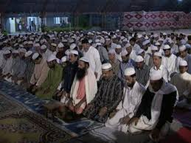
ধন্যবাদ সবাইকে
Notes:
যেহেতু পাঠ ইবাদতের তাই সালাতের ছবি দ্বারা ধন্যবাদ জানিয়ে পাঠ শেষ করা যেতে পারে ।

